Slide 1
層片成形設備測試腔體
設計說明
徐肇鴻
2026/10/01

Slide 2
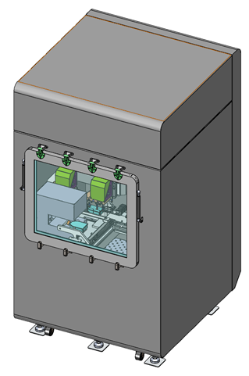
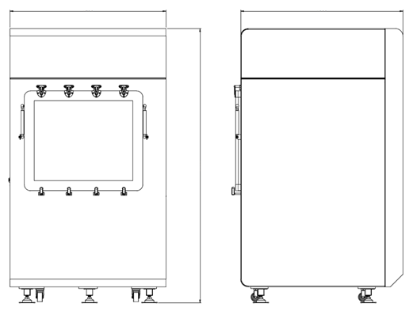
腔體外型尺寸
600
750
1800
腔體尺寸大小為1800(H) x750(L) x600(W)

